Slide 1
Исполнитель «Калькулятор»
«Подсчитать количество вариантов…»
«Оптимально распределить…»
«Найти оптимальный маршрут…»

Slide 2
Назначение
динамическое программирование – это способ решения сложных задач путем сведения их к более простым задачам того же типа
с помощью динамического программирования решаются задачи, которые требуют полного перебора вариантов:
«подсчитайте количество вариантов…»
«как оптимально распределить…»
«найдите оптимальный маршрут…»

Slide 3
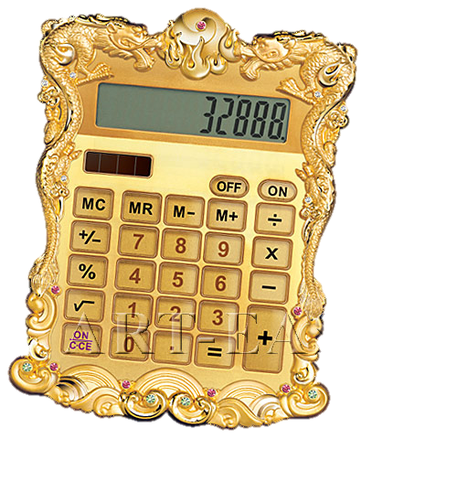
Задача
У исполнителя Калькулятор две команды, которым присвоены номера:
1. прибавь 2
2. умножь на 3
Сколько есть программ, которые число 1 преобразуют в число 25?

Slide 4
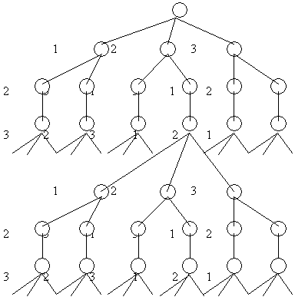
Решение (1 способ, составление графа)

Slide 5
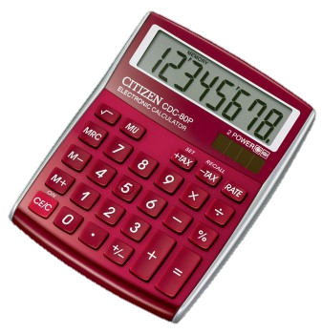
Решение
1. прибавь 2
2. умножь на 3
3=1+2; 3=1*3
Всего 2 пути
5=3+2; а в 3
Всего 2 пути
7=5+2; а в 5
Всего 2 пути
9=7+2; 9=3*3
В 7 два пути + в 3 два пути =4
11=9+2; а в 9
Всего 4 пути
13=11+2; а в 11
Всего 4 пути
1 | 3 | 5 | 7 | 9 | 11 | 13 | 15 | 17 | 19 | 21 | 23 | 25
1 | 2 | 2 | 2 | 4 | 4 | 4 | 6 | 6 | 6 | 8 | 8 | 8
15=13+2; 15=5*3
В 13 – 4 пути, в 5 - 2 пути= 6
19=17+2; а в 17 – 6 путей
17=15+2; а в 15 – 6 путей
21=19+2; 21=7*3,
В 19 – 6 путей+ в 7 – 2 пути = 8
23=21+2; а в 21 – 8 путей
25=23+2; а в 23 – 8 путей
Ответ: 8

Slide 6
Задание 1:
Исполнитель Май4 преобразует число, записанное на экране. У исполнителя
три команды, которым присвоены номера:
1. прибавь 1
2. прибавь 2
3. прибавь 4
Первая из них увеличивает число на экране на 1, вторая увеличивает это число на 2, а третья – на 4. Программа для исполнителя Май4 – это последовательность команд. Сколько есть программ, которые число 21 преобразуют в число 30?

Slide 7
Решение (2 способ, составление таблицы)
заметим, что при выполнении любой из команд число увеличивается (не может уменьшаться)
все числа, меньшие начального числа 21, с помощью этого исполнителя получить нельзя, для них количество программ будет равно 0
для начального числа 21 количество программ равно 1: существует только одна пустая программа, не содержащая ни одной команды;
теперь рассмотрим общий случай решения
любое число N > 21 могло быть получено одной из трёх операций сложения соответственно из чисел N-1, N-2 и N-4, поэтому

Slide 8
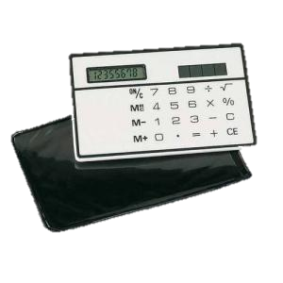
Решение
1. прибавь 1
2. прибавь 2
3. прибавь 4
N | 21 | 22 | 23 | 24 | 25 | 26 | 27 | 28 | 29 | 30
 | 1 | 1 | 2 | 3 | 6 | 10 | 18 | 31 | 55 | 96
Ответ: 96

Slide 9
Задание 2
У исполнителя Утроитель две команды, которым присвоены номера:
1. прибавь 1
2. умножь на 3
Первая из них увеличивает число на экране на 1, вторая – утраивает его.
Программа для Утроителя – это последовательность команд.
Сколько есть программ, которые число 1 преобразуют в число 20?

Slide 10
Решение
N | 1 | 2 | 3 | 4 | 5 | 6 | 7 | 8 | 9 | 10 | 11 | 12 | 13 | 14 | 15 | 16 | 17 | 18 | 19 | 20
 | 1 | 1 | 2 | 2 | 2 | 3 | 3 | 3 | 5 | 5 | 5 | 7 | 7 | 7 | 9 | 9 | 9 | 12 | 12 | 12
Заметим, что количество вариантов меняется только в тех столбцах, где N делится на 3, поэтому из всей таблицы можно оставить только эти столбцы:
N | 1 | 3 | 6 | 9 | 12 | 15 | 18 | 21
 | 1 | 2 | 3 | 5 | 7 | 9 | 12 | 15
заданное число 20 попадает в последний интервал (от 18 до 21), поэтому …
ответ – 12.

Slide 11
Задание 3
У исполнителя Калькулятор две команды, которым присвоены номера:
1. прибавь 1
2. увеличь вторую с конца цифру на 1
Первая из них увеличивает число на экране на 1, вторая – увеличивает на 1 число десятков. Если перед выполнением команды 2 вторая с конца цифра равна 9, она не изменяется. Программа для Калькулятора – это последовательность команд.
Сколько есть программ, которые число 15 преобразуют в число 28?

Slide 12
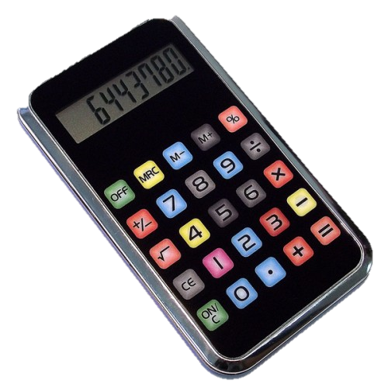
Решение
увеличение числа десятков на 1 (то есть, фактически командой «+10») – для всех чисел, больших или равных 25; например, число 24 не может быть получено этой командой (14 + 10 = 24), потому что число 14 меньше, чем начальное значение 15
15 | 16 | 17 | 18 | 19 | 20 | 21 | 22 | 23 | 24 | 25 | 26 | 27 | 28
1 | 1 | 1 | 1 | 1 | 1 | 1 | 1 | 1 | 1 | 2 | 3 | 4 | 5
Ответ: 5

Slide 13
Решение
N | 1 | 2 | 3 | 4 | 5 | 6 | 7 | 8 | 9 | 10 | 11 | 12 | 13 | 14 | 15 | 16 | 17 | 18 | 19 | 20
 | 1 | 1 | 2 | 2 | 2 | 3 | 3 | 3 | 5 | 5 | 5 | 7 | 7 | 7 | 9 | 9 | 9 | 12 | 12 | 12
Заметим, что количество вариантов меняется только в тех столбцах, где N делится на 3, поэтому из всей таблицы можно оставить только эти столбцы:
N | 1 | 3 | 6 | 9 | 12 | 15 | 18 | 21
 | 1 | 2 | 3 | 5 | 7 | 9 | 12 | 15
заданное число 20 попадает в последний интервал (от 18 до 21), поэтому …
Ответ – 12.

